Slide 1
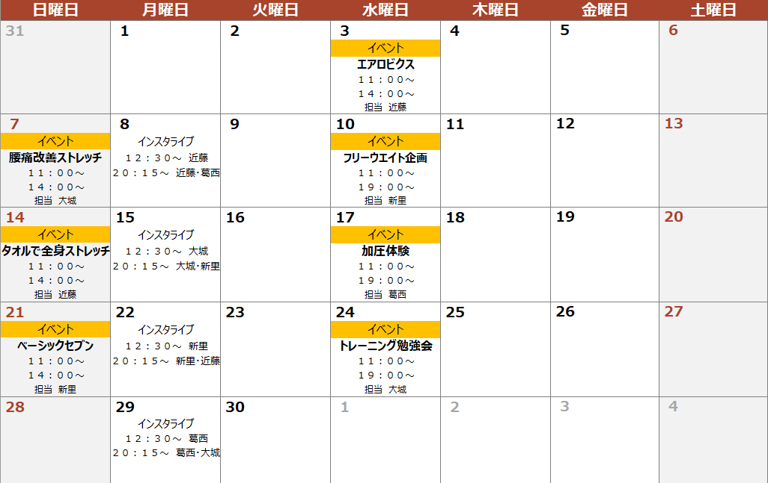
１１月イベント日程表
参加希望の方は、
スタッフに
お声掛けください！
ご友人を誘っての参加も大歓迎です！
是非お待ちしております！
※お電話でのご予約も可能です
TEL:059-337-9919
お時間がある方は、
インスタライブも
是非ご覧ください！

